Slide 1
انواع روش های تحقیق؛
جلسه چهارم

Slide 2
تقسیم بندی تحقیقات
بر اساس هدف
تحقیقات کاربردی
تحقیقات بنیادی

Slide 3
تحقیقات بنیادی
این نوع تحقیقات به کنجکاوی های بزرگ انسانی پاسخ می دهند و با عمیقترین و اساسیترین پدیده ها سروکار دارند. نتایج این پژوهش ها پایه های دانش بشر را بوجود آوردهاند و قوانین علمی را کشف می کنند. نتایج این پژوهشها ماندگار است و قدیمی نمی شود.
ویژگی این تحقیقات:
وقت گیر هستند
هزینه های کلانی نیاز دارند
به وسیله مراکز علمی و دانشگاهی انجام میشوند
Notes:
متخصصان بالینی باید همچنان این گونه فرض کنند که فکر وسواسی چه به صورت فکر، تصویر ذهنی یا تکانه بروز می کند در درک یا درمان این اختلال اهمیت چندانی ندارد(کلارک،2004).

Slide 4
تحقیقات کاربردی (توسعه ای)
هدف از این نوع پژوهش حل مسأله و مشکل و یا برطرف کردن نیاز فردی، گروهی و اجتماعی است. نتایج آن یک راه حل علمی ارائه میکند و کاربرد عملی نتایج تحقیق مدنظر است. نتایج آن برای تصمیمگیریها و اقدامات مسئولین مفید است.
ویژگی این تحقیقات:
کوتاه تر از تحقیقات بنیادی هستند،
ممکن است اهداف تجاری داشته باشند،
معمولاً به وسیله سازمانها انجام می شوند
Notes:
متخصصان بالینی باید همچنان این گونه فرض کنند که فکر وسواسی چه به صورت فکر، تصویر ذهنی یا تکانه بروز می کند در درک یا درمان این اختلال اهمیت چندانی ندارد(کلارک،2004).

Slide 5
تقسیم بندی تحقیقات
28
بر اساس روش
جمع آوری اطلاعات
پژوهش تاریخی
پژوهش همبستگی
پژوهش تجربی (آزمایشی)
پژوهش زمینه یابی (پیمایشی)
پژوهش موردی
تحلیل محتوا
تحقیقات ارزیابی

Slide 6
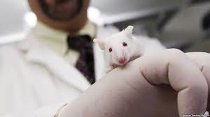
پژوهش تجربی (آزمایشی)
2
پژوهشگران علوم تجربی و طبیعی (مثل فیزیک، شیمی، زیست شناسی، پزشکی، مهندسی، کشاورزی، زمین شناسی و ...( از این روش بیشتر استفاده می کنند
Notes:
متخصصان بالینی باید همچنان این گونه فرض کنند که فکر وسواسی چه به صورت فکر، تصویر ذهنی یا تکانه بروز می کند در درک یا درمان این اختلال اهمیت چندانی ندارد(کلارک،2004).

Slide 7
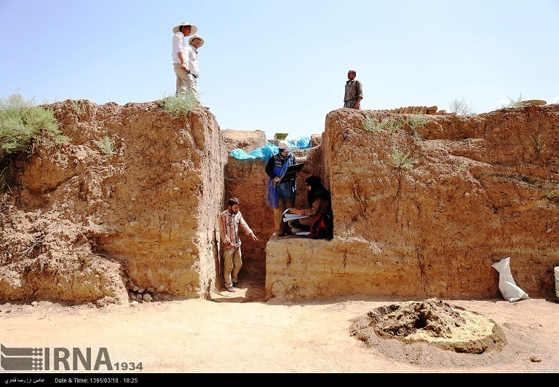
پژوهش تاریخی
2
شامل مطالعه، درک و شرح رویدادهای گذشته است. هدف از مطالعه تاریخی، رسیدن به نتایجی مربوط به علل،تأثیرات یا روند رویدادهای گذشته است که ممکن است به روشن شدن رویدادهای کنونی و پیش بینی وقایع آینده کمک نماید.
مهمترین مشکل این نوع تحقیقات عدم حضور محقق در صحنه واقعه است و تنها باید به اسناد و مدارک تاریخی اکتفا نمود. ممکن است در برخی موارد اسناد لازم موجود نباشند.
منابع محقق در این پژوهش شامل اسناد، وسایل دیداری و شنیداری مثل فیلم، اسلاید، نوار صوتی، نوار تصویری،عکس و ... است
Notes:
متخصصان بالینی باید همچنان این گونه فرض کنند که فکر وسواسی چه به صورت فکر، تصویر ذهنی یا تکانه بروز می کند در درک یا درمان این اختلال اهمیت چندانی ندارد(کلارک،2004).

Slide 8
پژوهش پیمایشی
2
روشی است برای گردآوری اطلاعات از گروه معینی از افراد و مطالعه میزان علایق، نگرشها و رفتارهای آنها. این نوع تحقیق در تحقیقات علوم اجتماعی و رفتاری به کار میرود. در این روش بیشتر از مشاهده، مصاحبه، پرسشنامه و آمار استفاده می شود.
اگر میخواهی از چیزی سر در بیاوری بپرس
Notes:
متخصصان بالینی باید همچنان این گونه فرض کنند که فکر وسواسی چه به صورت فکر، تصویر ذهنی یا تکانه بروز می کند در درک یا درمان این اختلال اهمیت چندانی ندارد(کلارک،2004).

Slide 9
پژوهش موردی
2
در این نوع مطالعه یک مورد خاص را انتخاب و از جنبه های بسیار به بررسی آن میپردازند. با این روش موردی خاص را که می تواند یک فرد، خانواده، قبیله یا حتی یک جامعهای کوچک باشد را به طور کامل، همه جانبه مورد شناخت قرار داد.
مثلاً بررسی آداب و رسوم ساکنان روستا،
بررسی ویژگی های رفتاری یک دانش آموز ناسازگار،
مطالعه یک مجرم خاص
Notes:
متخصصان بالینی باید همچنان این گونه فرض کنند که فکر وسواسی چه به صورت فکر، تصویر ذهنی یا تکانه بروز می کند در درک یا درمان این اختلال اهمیت چندانی ندارد(کلارک،2004).

Slide 10
پژوهش همبستگی
2
این نوع تحقیقات به منظور کسب اطلاع از وجود رابطه بین دو عامل (یا چند عامل) انجام میپذیرد. در این تحقیقات محقق میخواهد بداند که آیا بین دو چیز یا دو گروه اطلاعات، رابطه و همبستگی وجود دارد یا خیر؟ اگر یک عامل تغییر کند، موجب تغییر در عامل دیگر میگردد؟
مثلاً رابطۀ اضطراب و عملکرد تحصیلی
احتمال اینکه بار دیگر با هم دیده شوند، بیشتر است
هر چه چیزهایی بیشتر با هم دیده شوند...
Notes:
متخصصان بالینی باید همچنان این گونه فرض کنند که فکر وسواسی چه به صورت فکر، تصویر ذهنی یا تکانه بروز می کند در درک یا درمان این اختلال اهمیت چندانی ندارد(کلارک،2004).

Slide 11
روش تحلیل محتوا
2
ما انسانها پیامهای خود را از وسایل مختلفی به یکدیگر منتقل می کنیم. مثلاً تلویزیون، روزنامه، سخنرانی، اوراق امتحانی، تصاویر، عکس و .... در روش تحلیل محتوا پژوهشگر بر اساس هدفی که از تحقیق خود دارد پیامهای مختلف را به شیوه منظم و عددی مورد مطالعه قرار داده و گزارش میکند. از این طریق دیدگاههای فرستنده پیام،علل صدور پیام و آثار آن را بررسی می کند
مثلاً مطالعه یک شخصیت سیاسی از طریق نوشته ها، نوارهای سخنرانیهاش؛
مطالعه ترویج میزان مصرف گرایی در تبلیغات تلویزیونی،
مطالعه میزان احترام به بزرگترها در سریالهای تلویزیونی
Notes:
متخصصان بالینی باید همچنان این گونه فرض کنند که فکر وسواسی چه به صورت فکر، تصویر ذهنی یا تکانه بروز می کند در درک یا درمان این اختلال اهمیت چندانی ندارد(کلارک،2004).

Slide 12
تحقیق ارزیابی
2
این نوع تحقیقات به بررسی پیامدهای اجرای تصمیمات قبلی می پردازد تا مشخص کند مسئولین در رابطه با رسیدن به اهداف خود تا چه حد موفق بودهاند.
مثلاً بررسی نتایج اجرای طرح معلم پژوهشگر در آموزش و پرورش
Notes:
متخصصان بالینی باید همچنان این گونه فرض کنند که فکر وسواسی چه به صورت فکر، تصویر ذهنی یا تکانه بروز می کند در درک یا درمان این اختلال اهمیت چندانی ندارد(کلارک،2004).

Slide 13
سوال ؟؟؟
2
بررسی رابطه تعداد دانش آموزان کلاس پنجم با پیشرفت تحصیلی آنان
بررسی نتایج قیام مختار ثقفی در تاریخ اسلام
بررسی تأثیر مصرف نوشابه بر عملکرد حافظه
نظرسنجی از دانش آموزان در خصوص اردوی رامسر
بررسی موضوعات صفحه حوادث روزنامه ایران در طی سالهای 1390 تا 1397
Notes:
متخصصان بالینی باید همچنان این گونه فرض کنند که فکر وسواسی چه به صورت فکر، تصویر ذهنی یا تکانه بروز می کند در درک یا درمان این اختلال اهمیت چندانی ندارد(کلارک،2004).

